Slide 1
La hominimia en las cooperativas agropecuarias de Cuba: implicaciones legales y de identidad organizacional
Lic. Armando Luis Lorenzo Cruz
Socio y Administrador
EMPREZAR S.U.R.L.

Slide 2

Situación problémica
Problemas de diferenciación
Problemas de identidad
Problemas de posicionamiento
Problemas de registrabilidad

Slide 3
4644 cooperativas agropecuarias

Slide 4
Denominaciones que más se repiten

Slide 5
Decreto-Ley 76/2023 De las Cooperativas Agropecuarias
Cooperativas de Créditos y Servicio (CCS)
Surgidas en 1960
Asociación voluntaria de agricultores pequeños
Cooperativas de Producción Agropecuarias (CPA)
Creadas en 1976
Colectivización en una forma superior y eficiente de producción socialista
Unidades Básicas de Producción Cooperativa (UBPC)
Constituidas en 1993
Transformación de las estructuras empresariales del MINAZ y MINAG
El nombre/denominación de la cooperativa a crear se hace constar en:
el expediente para la solicitud ante el CAM
la escritura pública notarial de constitución
el acta de la asamblea de constitución de la cooperativa
los estatutos
No se establecen limitantes en la denominación.
Adquiere personalidad jurídica a partir de su inscripción en el Registro Mercantil (que sí establece limitantes).
Cooperativa No Agropecuaria
Surgidas en 2012
inclusión del vocablo Cooperativa en la denominación

Slide 6
Decreto-Ley 76/2023 De las Cooperativas Agropecuarias
Elaboran o adecuan sus reglamentos internos y formalizan los Estatutos
NUEVAS
EXISTENTES
Proceso de constitución según se establece en el presente Decreto-Ley
¿Registro Mercantil?

Slide 7
ANTECEDENTES
Decreto - Ley No. 226/2001 Del Registro Mercantil
Decreto-Ley 76/2023 De las Cooperativas Agropecuarias
La constitución se formaliza mediante escritura pública notarial
Adquiere personalidad jurídica a partir de su inscripción en el Registro Mercantil
Decreto - Ley No. 365/2018 De las Cooperativas Agropecuarias
La constitución se formaliza en Asamblea de Constitución
Adquiere personalidad jurídica a partir de su inscripción en el Registro Mercantil
Ley No. 95/2002 De Cooperativas de Producción Agropecuaria y de Créditos y Servicios
Asamblea convocada al efecto, y mediante solicitud formal de constitución a los organismos competentes.
Adquieren personalidad jurídica a partir de su inscripción en el Registro correspondiente de la Oficina Nacional de Estadísticas
Decreto - Ley 142/1993 Sobre las Unidades Básicas de Producción Cooperativa
Se crean dentro de las estructuras empresariaies de los ministerios del Azúcar y de la Agricuitura (granjas estatales)
“Tendrán personalidad jurídica propia”
Ley 59/1987 Código Civil
Las cooperativason personas jurídicas
La constitución y extinción de las personas jurídicas se anotan o inscriben en los registros públicos que determinen las leyes
Ley No. 36/1982 de Cooperativas Agropecuarias
Primer cuerpo normativo cubano que dotó a las cooperativas de un marco legal propio
INICIOS
Cooperativas Cañeras (cooperativas agrícolas proletarias socialistas) en 1960-1962
En los 60’, los agricultores pequeños se agruparon en bases campesinas para gestionar colectivamente insumos, recursos materiales y créditos agrícolas..
Constitución de 1976 autoriza la organización de cooperativas agropecuarias en los casos y en forma que la ley establece.
Decreto-Ley No. 26/2021 “Modificativo del Decreto - Ley No. 226 Del Registro Mercantil
Decreto - Ley No. 203/1999 De marcas y otros signos distintivos
  Registro de Entidades Agropecuarias No Estatales (REANE)
  Directorio de Unidades Institucionales y Establecimientos (DUINE)
Registro Estatal de Unidades Básicas de Producción Cooperativa (REUCO)
“...ya tienen personalidad jurídica y se encuentran registradas en el Registro de la ONEI con su CÓDIGO. De manera progresiva a partir de cronograma realizado por las instituciones mencionadas, y con el otorgamiento de escritura de Reconocimiento de CA se presentan ante el registrador mercantil y se inscriben...”

Slide 8
Implicaciones legales. Registro Mercantil
DL 226/2001 Del Registro Mercantil (anotado y concordado)
Artículo 4.1. El Registro Mercantil no puede inscribir empresas estatales, sociedades mercantiles u otros sujetos, cuya denominación sea idéntica o similar a otra que se encuentre previamente inscripta.
2. El Registrador Mercantil se abstiene de inscribir a las empresas estatales, sociedades mercantiles u otros sujetos, cuya denominación le conste, por notoria, que coincide con la de otra entidad preexistente, aunque no se encuentre inscripta en el Registro Mercantil.
“...se entendió por el Grupo de Trabajo Central que atiende las CA, mantener su denominación y distinguirlas por su municipio, provincia y clasificación.”

Slide 9
NOMBRE
Sugestión
Eufonía
Pronunciabilidad
Recordación
Registrabildad
Singularidad
Brevedad
«Principio de Joyce»
nombres con un simbolismo fonético deseado (también llamado simbolismo
del sonido).
«Principio de Julieta»
elegir un nombre cualquiera y establecerlo en la mente de los consumidores a través de la repetición.
Identidad Corporativa.
Joan Costa.
Editorial Trillas, 1993.
Leslie Collins; A Name to Compare With A Discussion of the Naming of New Brands. European Journal of Marketing 1 May 1977; 11 (5): 337–363.

Slide 10
Actividades de las cooperativas según NAE
Notes:
docena de actividades

Slide 11
Implicaciones de identidad. Diferenciación en el sector
Cultivo de arroz y otros cereales (5)
CCS X CONGRESO DE LA ANAP
CCS CELIA SANCHEZ MANDULEY
CCS PROTESTA DE BARAGUA
UBPC PARRAO
UBPC MONTE LUCAS
Cultivo de hortalizas y productos de vivero (1422)
CCS CAMILO CIENFUEGOS 22
CCS ANTONIO MACEO 19
CCS NICETO PEREZ 16
CCS JOSE MARTI 15
CCS FRANK PAIS 13
CCS JESUS MENENDEZ 13
CCS SABINO PUPO 13
CCS JULIO ANTONIO MELLA 11
CCS 17 DE MAYO 09
CCS CONRADO BENITEZ 09

Slide 12
Solución dada
Cooperativa de Producción Agropecuaria CAMILO CIENFUEGOS Pinar del Río Pinar del Río (20282)
CCS NICETO PEREZ GARCIA Niceto Pérez Guantánamo (39241)
Notes:
explicacion del nombre grande, primera segun el duine en presentar problemas

Slide 13
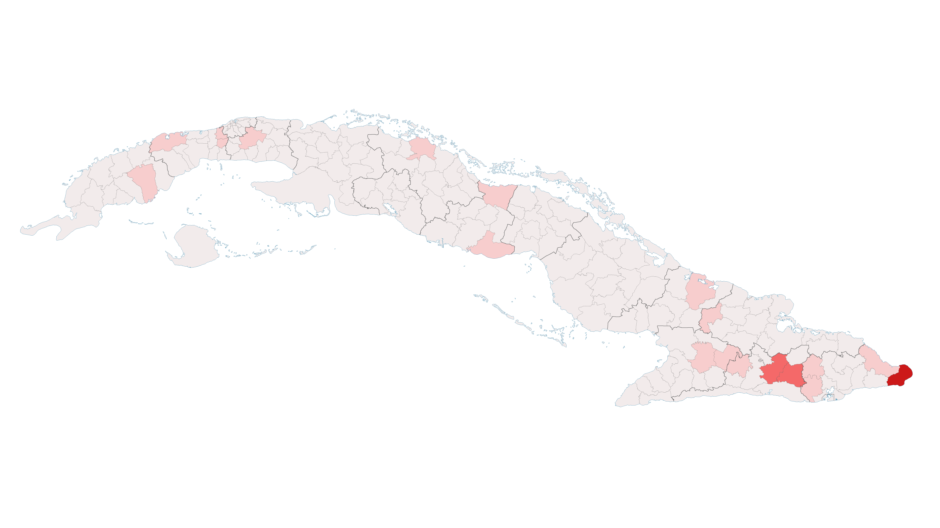
Solución dada
CPA JULIO ANTONIO MELLA San Luis
  CULTIVO DE HORTALIZAS Y PRODUCTOS DE VIVERO (20337)
  CULTIVO DE CAFÉ Y CACAO (24268 )
54 Casos en esta situación (27 pares de 2 cooperativas del mismo tipo, el mismo nombre y el mismo municipio)
con 2 casos: BAHÍA HONDA, BARACOA, BAUTA, BAYAMO, CAIMITO, CALIXTO GARCIA, CONSOLACIÓN DEL SUR, CONTRAMAESTRE, EL SALVADOR, JIGUANI, LA SIERPE, NICETO PÉREZ, PUERTO PADRE, SAGUA LA GRANDE, SAN ANTONIO DE LOS BAÑOS, SAN JOSÉ DE LAS LAJAS, YAGUAJAY.
con 4 casos: SAN LUIS, SONGO - LA MAYA
con 12 casos: MAISÍ
0
4

Slide 14
Solución dada
CPA JULIO ANTONIO MELLA San Luis
  CULTIVO DE HORTALIZAS Y PRODUCTOS DE VIVERO (20337)
  CULTIVO DE CAFÉ Y CACAO (24268 )
54 Casos en esta situación (27 pares de 2 cooperativas del mismo tipo, el mismo nombre y el mismo municipio)
con 2 casos: BAHÍA HONDA, BARACOA, BAUTA, BAYAMO, CAIMITO, CALIXTO GARCIA, CONSOLACIÓN DEL SUR, CONTRAMAESTRE, EL SALVADOR, JIGUANI, LA SIERPE, NICETO PÉREZ, PUERTO PADRE, SAGUA LA GRANDE, SAN ANTONIO DE LOS BAÑOS, SAN JOSÉ DE LAS LAJAS, YAGUAJAY.
con 4 casos: SAN LUIS, SONGO - LA MAYA
con 12 casos: MAISÍ
0
4
CCS ROBERTO REYES REYES Baracoa
  CULTIVO DE OTROS FRUTALES (34724)
  CULTIVO DE OTROS FRUTALES (39125)
24 casos en esta situación (12 pares de cooperativas con el mismo tipo, el mismo nombre, el mismo municipio y la misma actividad, solo los diferencia el DUINE
con 2 casos: CRÍA DE GANADO BOVINO y CULTIVO DE OTROS FRUTALES
con cuatro casos: CULTIVO DE HORTALIZAS Y PRODUCTOS DE VIVERO
con 16 casos: CULTIVO DE CAFÉ Y CACAO (de los cuales 12 son de Maisí)

Slide 15
NOMBRE
Sugestión
Eufonía
Pronunciabilidad
Recordación
Registrabildad
Singularidad
Brevedad
Identidad Corporativa.
Joan Costa.
Editorial Trillas, 1993.

Slide 16
Implicaciones legales. Registro de propiedad industrial
signo visible, figurativo o mixto, que identifique a las diferentes personas naturales y jurídicas, en el ejercicio de su actividad económica
Marca
Emblema empresarial
signo o combinación de signos, que sirva para distinguir productos o servicios de sus similares en el mercado
Pueden constituir emblemas empresariales los signos figurativos y su combinación con los signos denominativos que pueden constituir nombres comerciales.

Slide 17
Implicaciones legales. Registro de propiedad industrial
Prohibiciones absolutas en el registro des marcas
  signos oficiales o de garantía del Estado sin autorización.
  elementos ofensivos hacia personas, ideas, religiones o símbolos.
Prohibiciones relativas en el registro de marcas
  Idéntico a marca registrada o en trámite para los mismos productos/servicios.
  Similar a marca registrada si genera confusión o asociación.
  Similar a nombre comercial, rótulo o emblema empresarial ya usado.
  Copia o imitación de marca notoriamente conocida, si causa confusión, dilución o aprovechamiento injusto.
  Afecta derechos de personalidad (nombre, imagen, seudónimo) sin consentimiento
Prohibiciones en el registro de nombres comerciales, y por ende en emblemas comerciales
  Igual o parecido a signos ya registrados, si inducen a error.
  Uso de nombres geográficos.
  Nombres de personas identificables sin su consentimiento o el de sus herederos.
  No puede contradecir el nombre comercial (sic) registrado en en el Registro Mercantil para la misma actividad.

Slide 18
Implicaciones legales. Registro de propiedad industrial
Prohibiciones absolutas en el registro des marcas
  signos oficiales o de garantía del Estado sin autorización.
  elementos ofensivos hacia personas, ideas, religiones o símbolos.
Prohibiciones relativas en el registro de marcas
  Idéntico a marca registrada o en trámite para los mismos productos/servicios.
  Similar a marca registrada si genera confusión o asociación.
  Similar a nombre comercial, rótulo o emblema empresarial ya usado.
  Copia o imitación de marca notoriamente conocida, si causa confusión, dilución o aprovechamiento injusto.
  Afecta derechos de personalidad (nombre, imagen, seudónimo) sin consentimiento
Prohibiciones en el registro de nombres comerciales, y por ende en emblemas comerciales
  Igual o parecido a signos ya registrados, si inducen a error.
  Uso de nombres geográficos.
  Nombres de personas identificables sin su consentimiento o el de sus herederos.
  No puede contradecir el nombre comercial (sic) registrado en en el Registro Mercantil para la misma actividad.
M
®
MARCA

Slide 19
Datan de más de 30 años, cargados de historia.
Cooperativistas se sienten identicados.
Nombre de bajo posicionamiento, casi nulo.
Dificultad en la diferenciación, el posicionamiento y la internacionalización.
Requiere acudir a una marca extra para poder comercializar.
Aun manteniendo el nombre están obligados a actualizar su documentacion interna, segun eldecreto ley.
CPA NOMBRE COMERCIAL
Mantener
Cambiar
Implica el cambio completo de la documentación legal existente.
Permite adoptar un nombre más comercial, posicionable e internacionalizable.
Requiere un esfuerzo comunicacional para reconectar con el público interno.
Facilita el registro de un nombre propio, único y sin conflictos de homonimia.
M
®
MARCA

Slide 20
Conclusiones
Ausencia de limitaciones normativas: La legislación vigente sobre cooperativas agropecuarias en Cuba no establece restricciones en cuanto a la denominación de las entidades, lo que permite la existencia de nombres repetidos entre cooperativas distintas.
Soluciones administrativas insuficientes: La decisión de permitir nombres coincidentes e incluir el municipio como elemento diferenciador no resuelve el problema de hominimia, ya que existen casos documentados de cooperativas con el mismo nombre, en el mismo municipio y con igual nomenclador de actividad económica.
Resolución legal aparente, pero no sustantiva: Aunque esta solución satisface los requisitos formales para el registro legal, no garantiza una diferenciación efectiva en el plano organizacional ni comercial.
Limitaciones en la protección de intangibles: La hominimia impide el registro de nombres comerciales, marcas y emblemas empresariales en la Oficina Cubana de la Propiedad Industrial (OCPI), lo que obstaculiza la protección jurídica de la identidad organizacional.
Impacto en la competitividad y posicionamiento: La falta de diferenciación nominal limita la visibilidad, el reconocimiento público y la capacidad de posicionamiento de las cooperativas en el mercado agropecuario nacional e internacional.

Slide 21
Recomendaciones
Reforma normativa: Incorporar en la legislación cooperativa criterios obligatorios de unicidad denominativa, evitando la hominimia mediante controles previos al registro, incluyendo pautas similares a las de otros actores económicos y articulados con los de registro de signos distintivos.
Capacitación jurídica y comunicacional: Formar a los órganos de administración de las cooperativas agropecuarias en temas de identidad legal, marca y diferenciación organizacional, para que comprendan la importancia estratégica del nombre y la opción de cambiarlo.

